Slide 1

1조
프로젝트 화면설계
방신철, 정병욱, 최종윤

Slide 2
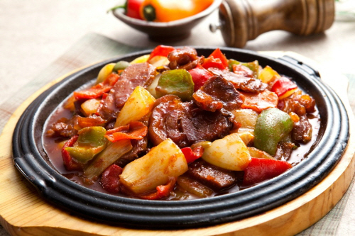
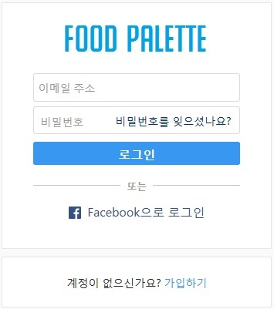
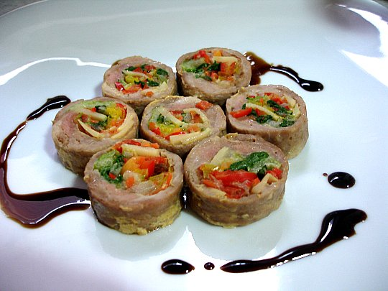
첫화면
(로그인 화면)
사진들이 반복적으로 바뀌면서 출력되도록
애니메이션을 설정

Slide 3
첫화면
(로그인 화면)
등록한 계정이 있다면
이메일 주소와 비밀번호를 입력하고
로그인 가능.
비밀번호를 잊으셨나요 를 클릭 시
비밀번호 찾기 페이지로 이동.
PC에 페이스북 계정이 연동되어있으면 해당버튼 클릭 시 연동되어있는 계정으로 자동 로그인 됨.
연동되어있는 계정이 없다면
페이스북 로그인창이 출력됨.
가입하기를 누르면 회원가입페이지로 이동.

Slide 4
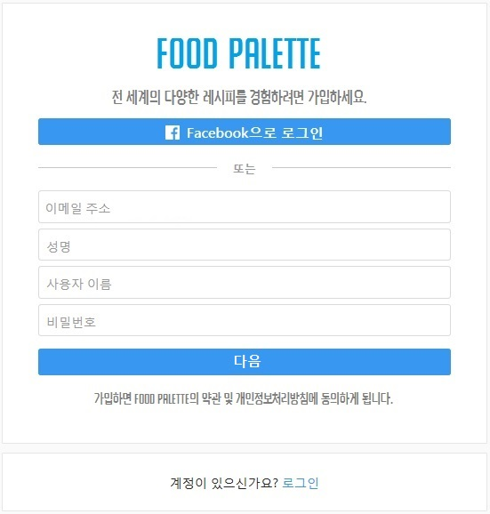
가입하기
선택 시
해당 버튼을 클릭하면
페이스북 계정으로 로그인함.
회원가입폼을 정확히 입력하면 아래 가입 버튼이 활성화되고 계정을 생성할 수 있음.
중복불가 데이터
-이메일
-사용자이름
해당 링크를 클릭하면 다시 로그인화면으로 돌아감

Slide 5
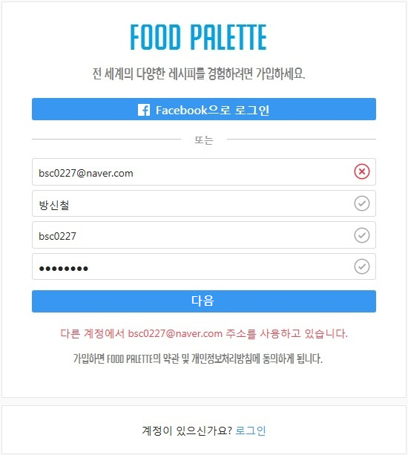
가입하기
폼 미완성 시
- 오류발생
이메일과 사용자이름(id) 의 경우 DB에 이미 입력되어있는 내용을 입력하면 중복이므로 계정을 생성하지 못함. 그래서 하단의 가입 버튼이 활성화되지 않음.
중복불가 데이터
-이메일
-사용자이름
계정생성 오류 내용을
빨간글씨로 알려줌.
Validate

Slide 6
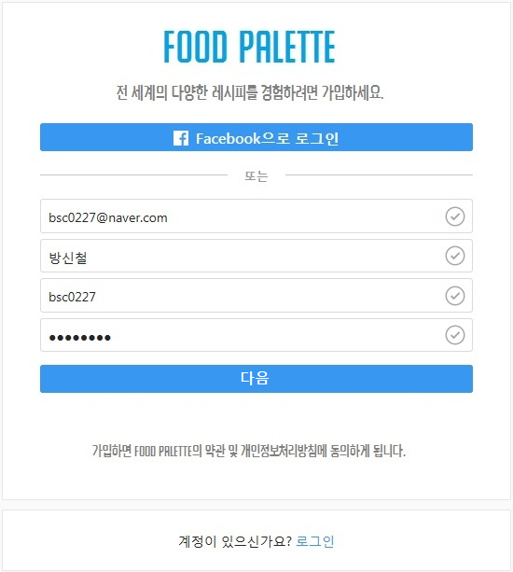
가입하기
폼 완성 시
폼 완성 후 다음 버튼을 클릭하면 다음 단계로 넘어감
(폼 미완성시 다음버튼 비활성화)

Slide 7
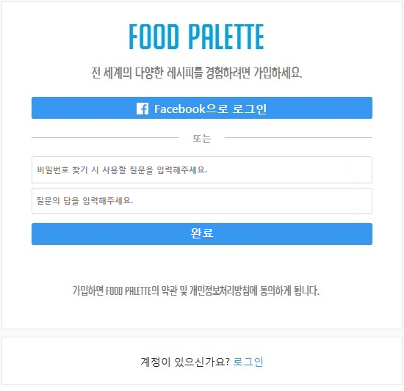
질문과 답변
-폼
비밀번호 찾기 시 사용할 질문과 질문의 정답을 작성하는 폼

Slide 8
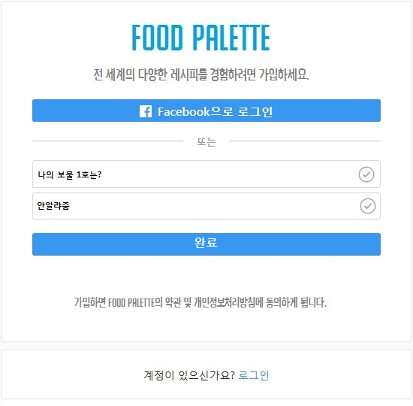
질문과 답변
-완성
폼 완성 후 완료버튼 클릭 시
계정생성 완료됨
(폼 미완성시 완료버튼 비활성화)

Slide 9
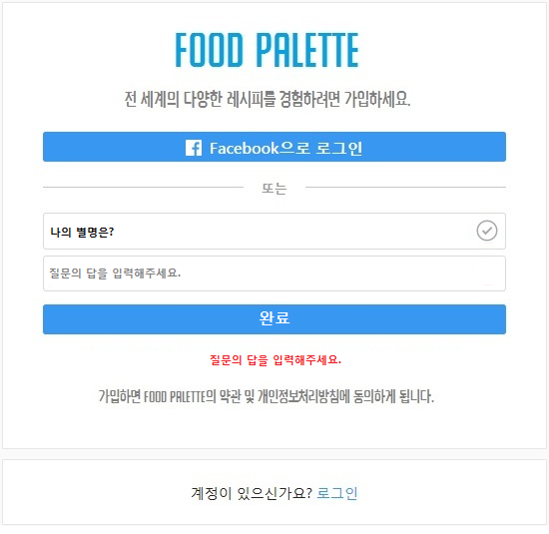
질문과 답변
-오류1
질문과 답변 오류 내용을
빨간글씨로 알려줌.
Validate

Slide 10
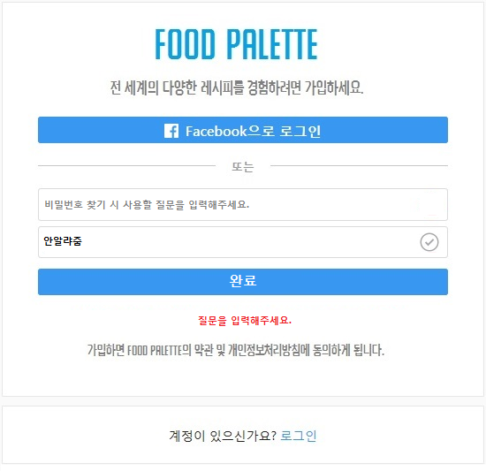
질문과 답변
-오류2
질문과 답변 오류 내용을
빨간글씨로 알려줌.
Validate

Slide 11
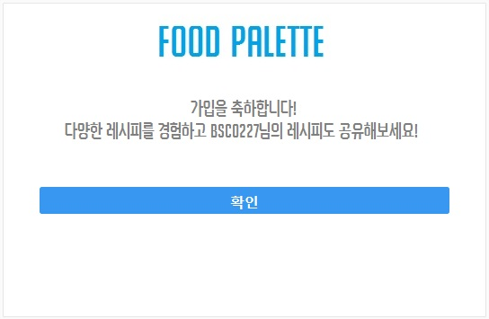
가입하기
완료 시
확인 클릭 시
로그인 화면으로
돌아감

Slide 12
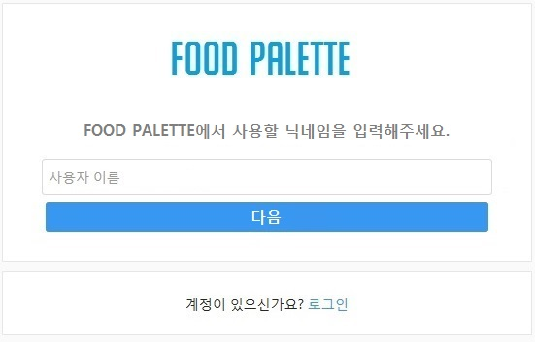
페이스북 으로
첫 로그인 시
사용할 닉네임을 입력함
(중복 불가)
폼 완성 시 클릭하면 페이스북 계정으로
로그인 완료
(폼 미완성시 비활성화)
해당 링크 클릭 시 초기 로그인 페이지로 이동

Slide 13
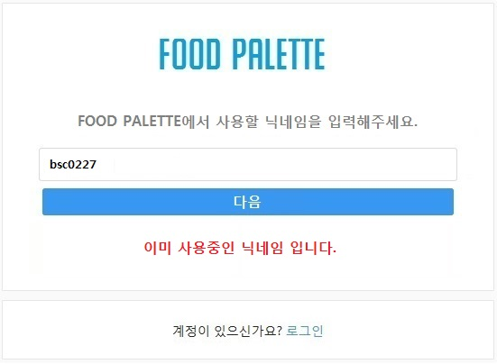
페이스북 으로
첫 로그인 시
-오류
사용할 닉네임을 입력함
(중복 불가)
닉네임 중복 시 빨간글씨로 오류문 출력

Slide 14
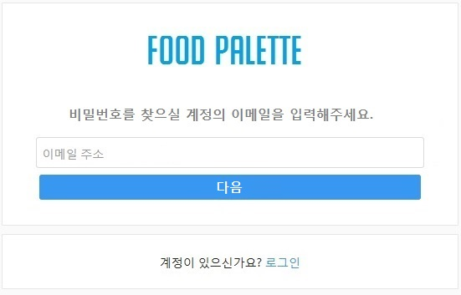
비밀번호 찾기
1단계
-폼
비밀번호를 찾을 이메일을 입력함
폼 완성 시 클릭하면 다음단계로 넘어감
(폼 미완성시 비활성화)
해당 링크 클릭 시 초기 로그인 페이지로 이동

Slide 15
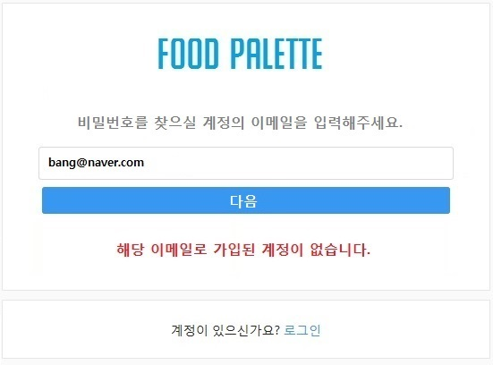
비밀번호 찾기
1단계
-에러
입력한 이메일로 가입되어있는 계정이 없을 경우 오류처리됨.
오류 내용을
빨간글씨로 알려줌.
Validate

Slide 16
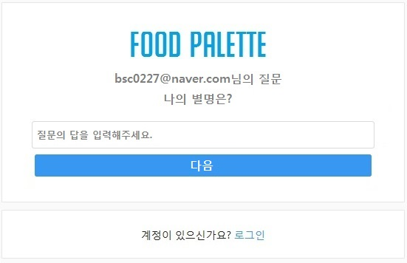
비밀번호 찾기
2단계
-폼
해당 이메일로 가입했던 계정에서 설정했던
비밀번호 찾기 질문을 출력해줌
이 입력창에 해당 질문에 대한 답을 입력함
폼 완성 시 클릭하면 다음단계로 넘어감
(폼 미완성시 비활성화)

Slide 17
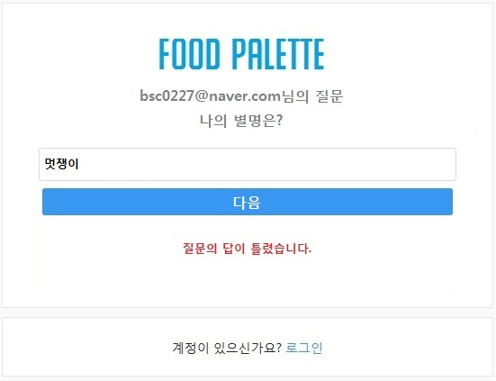
비밀번호 찾기
2단계
-에러
답이 틀렸을 시 아래창에 빨간 글씨로
오류문 출력 validate

Slide 18
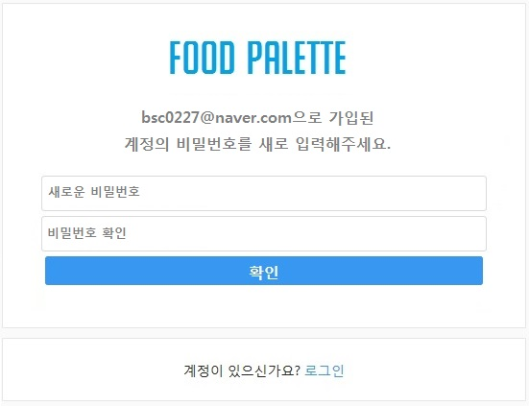
비밀번호 찾기
3단계
-폼
질문과 답변 완료 시 계정의 새로운 비밀번호를 설정할 수 있음.
폼 완성 시 클릭하면 새로운
비밀번호 설정 완료
(폼 미완성시 비활성화)

Slide 19
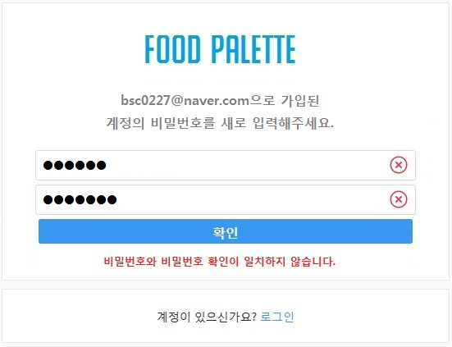
비밀번호 찾기
3단계
-에러
새로운 비밀번호와 비밀번호확인이 일치하지 않을 경우 빨간 글씨로 오류문 출력 validate

Slide 20
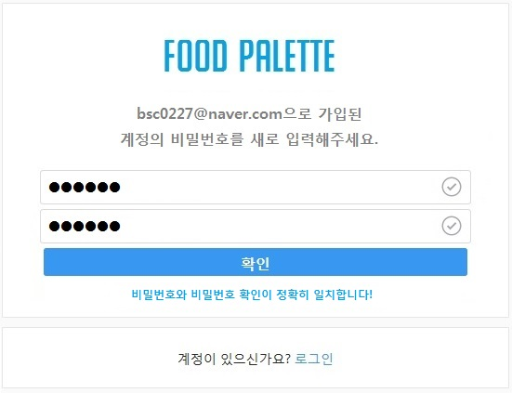
비밀번호 찾기
3단계
-폼 완성

Slide 21
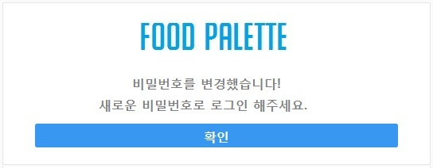
비밀번호 찾기
-완료
해당 버튼 클릭 시 로그인 페이지로 이동

Slide 22





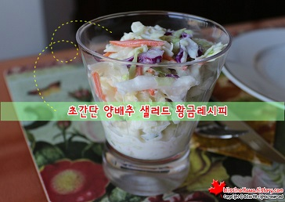
검색
로그인 후 초기화면
moms_recipe 1시간 전
112 heart
초간단 엄마표 양배추 샐러드 레시피 입니다.
레시피 시작하겠습니다!
이미지 클릭 후 슬라이드해서 넘기면서 보세요~ㅎㅎ

Slide 23
검색
해당 아이콘을 클릭하면 초기화면으로 돌아간다.
로그인 후 초기화면
게시글을 클릭하면 해당 게시글 페이지로 이동한다.
레시피북 아이콘,
레시피 올리기 아이콘,
마이페이지 아이콘 순으로 구성됨.
게시글 이미지를 클릭하면 해당 게시글 페이지로 이동한다.
하트를 클릭하면
게시글 옆의
heart수가 1 오른다.
그리고 하트의 색이 빨갛게 변한다.
112 heart
초간단 엄마표 양배추 샐러드 레시피 입니다.
레시피 시작하겠습니다!
이미지 클릭 후 슬라이드해서 넘기면서 보세요~ㅎㅎ
#양배추 #샐러드 #황금레시피 #초간단

Slide 24
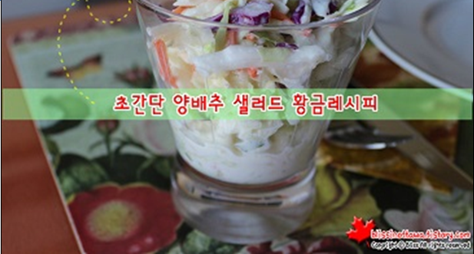
검색
초기화면 맨 끝
게시물로 간 경우
112 heart
더보기 버튼을 클릭하면 10개의 게시글 추가됨
초간단 엄마표 양배추 샐러드 레시피 입니다.
레시피 시작하겠습니다!
이미지 클릭 후 슬라이드해서 넘기면서 보세요~ㅎㅎ
#양배추 #샐러드 #황금레시피 #초간단
+더보기

Slide 25
#양배추 #코코넛
컨텐츠 클릭 시
화면
moms_recipe 1시간 전
이미지만 슬라이드
가능하도록 변경
슬라이딩 한 방향으로 이미지와 내용이 이동하면서 게시글 페이지가 넘어간다.
112 heart
초간단 엄마표 양배추 샐러드 레시피 입니다.
레시피 시작하겠습니다!

Slide 26





#양배추 #코코넛
컨텐츠 클릭 시
화면
하트를 클릭하면
게시글 옆의
heart수가 1 오른다.
그리고 하트의 색이 빨갛게 변한다.
112 heart
초간단 엄마표 양배추 샐러드 레시피 입니다.
레시피 시작하겠습니다!
#양배추 #샐러드 #황금레시피 #초간단
해당 X 아이콘을 클릭하여
자신의 댓글만 삭제 가능
댓글 3
bang 우와 좋은 레시피 감사합니다 ㅎㅎ 10분전
mukbo 맛있겠네요~ ㅎㅎ 8분전
moms_recipe 감사합니다~ㅎㅎ 3분전
댓글 입력 후 오른쪽의 파란색 버튼을 클릭하면
댓글이 등록된다.
댓글 달기

Slide 27
#양배추 #코코넛
해당 버튼 클릭하면 댓글 삭제됨
112 heart
댓글 삭제하기
초간단 엄마표 양배추 샐러드 레시피 입니다.
레시피 시작하겠습니다!
#양배추 #샐러드 #황금레시피 #초간단
취소
취소버튼 클릭하면 팝업창 없어짐
해당 X아이콘 클릭 시 화면
댓글 3
bang 우와 좋은 레시피 감사합니다 ㅎㅎ 10분전
mukbo 맛있겠네요~ ㅎㅎ 8분전
moms_recipe 감사합니다~ㅎㅎ 3분전
댓글 달기

Slide 28
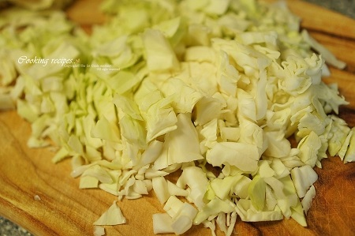
#양배추 #코코넛
컨텐츠 사진 슬라이딩 시 화면전환
moms_recipe 1시간 전
슬라이딩 한 방향으로 이미지가
이동한다.
112 heart
초간단 엄마표 양배추 샐러드 레시피 입니다.
레시피 시작하겠습니다!

Slide 29
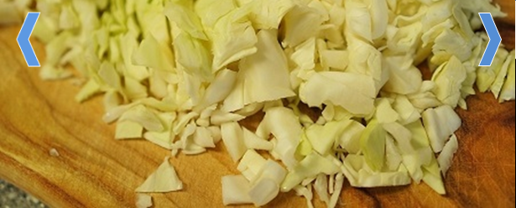
#양배추 #코코넛
컨텐츠 사진 슬라이딩 시 화면전환
112 heart
초간단 엄마표 양배추 샐러드 레시피 입니다.
레시피 시작하겠습니다!
#양배추 #샐러드 #황금레시피 #초간단
댓글 3
bang 우와 좋은 레시피 감사합니다 ㅎㅎ 10분전
mukbo 맛있겠네요~ ㅎㅎ 8분전
moms_recipe 감사합니다~ㅎㅎ 3분전
댓글 달기

Slide 30
#양배추 #코코넛
moms_recipe 1시간 전
글쓴이가
자신의 글에서
해당 아이콘 클릭 시
팝업 레이어 사용
게시물 수정하기
게시물 삭제하기
취소
112 heart
초간단 엄마표 양배추 샐러드 레시피 입니다.
레시피 시작하겠습니다!
이미지 클릭 후 슬라이드해서 넘기면서 보세요~ㅎㅎ

Slide 31
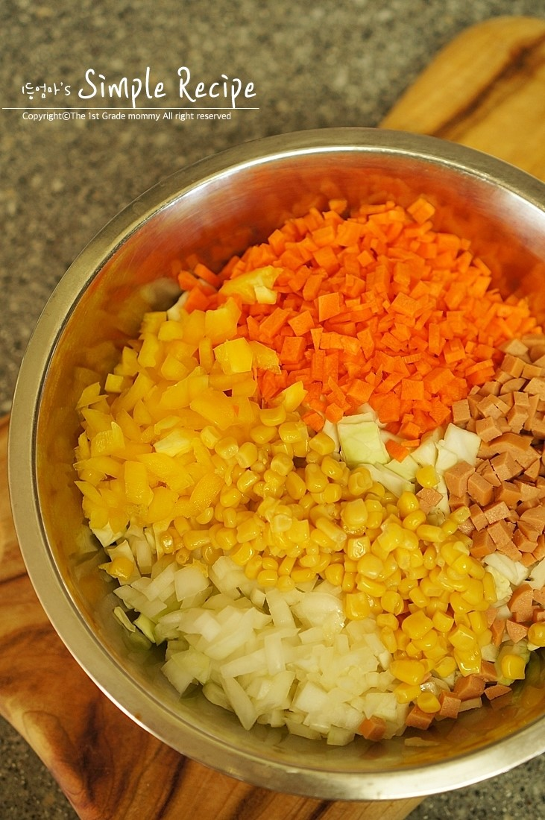
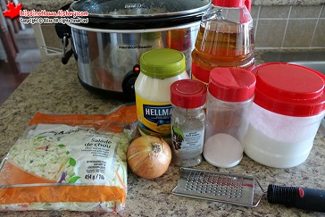
#양배추 #코코넛
수정 후 완료버튼을 클릭하면 수정된 내용으로 업데이트됨
완료
게시물 수정하기
버튼
클릭 시
순서를 정해주세요.
이미지의 realpath를 받아와서 뿌려줌
여기서 폼을 완성하고 완료를 눌러야지만 DB에 저장됨
여기에는 레시피를
입력해준다.
레시피 설명에 사용할 이미지들의 순서를 마우스로 드래그해서 결정해줄 수 있다.
레시피를 입력해주세요.
여기에는 재료를 해시태그로 입력해준다.
주 재료를 해시태그로 입력해주세요.

Slide 32
#양배추 #코코넛
게시물 삭제하기
버튼
클릭 시
moms_recipe 1시간 전
게시물 삭제
취소
게시물 삭제를 클릭하면 삭제,
취소를 클릭하면
팝업창 닫힘
게시글이 삭제되었을 시에는 초기화면으로 돌아간다.
112 heart
초간단 엄마표 양배추 샐러드 레시피 입니다.
레시피 시작하겠습니다!
이미지 클릭 후 슬라이드해서 넘기면서 보세요~ㅎㅎ

Slide 33
#양배추 #코코넛
moms_recipe 1시간 전
게시자가 아닌
일반 사용자가 타인의 글에서 해당아이콘을 클릭했을 때
레시피북에 스크랩하기
취소
해당 팝업창을 클릭하면 자신의 레시피북에 해당게시물이
스크랩된다.
단, 작성자가 스크랩한 게시물을 삭제했을 경우 레시피북에서도 삭제됨.
112 heart
초간단 엄마표 양배추 샐러드 레시피 입니다.
레시피 시작하겠습니다!
이미지 클릭 후 슬라이드해서 넘기면서 보세요~ㅎㅎ

Slide 34
#양배추 #코코넛
moms_recipe 1시간 전
이미 레시피북에 스크랩한 게시물 일 때
레시피북에서 삭제하기
취소
해당 버튼을 클릭하면 자신의 레시피북에서 해당게시물이 삭제된다.
단, 작성자가 스크랩한 게시물을 삭제했을 경우 레시피북에서도 삭제됨.
112 heart
초간단 엄마표 양배추 샐러드 레시피 입니다.
레시피 시작하겠습니다!
이미지 클릭 후 슬라이드해서 넘기면서 보세요~ㅎㅎ

Slide 35
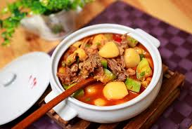
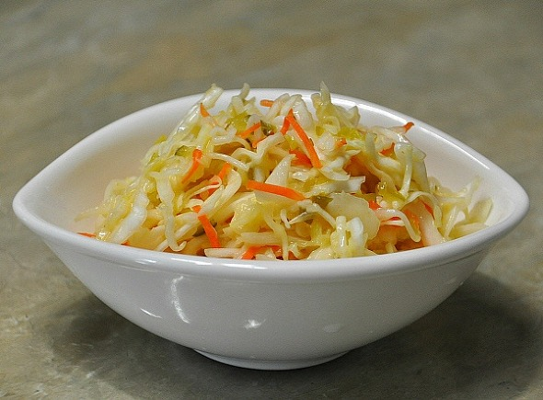
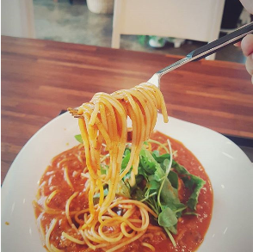
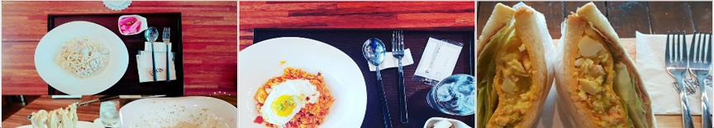
검색
레시피북 아이콘
클릭 시 화면
레시피북에 스크랩했던
게시물들을 보여주는 페이지.
이미지 클릭 시
해당게시물 페이지로 이동

Slide 36
#양배추 #코코넛
이미지를 올리기 전까지 해당버튼 비활성화
다음
레시피 올리기 아이콘 클릭 시
레시피에 사용할 사진을 올려주세요. (장당 5MB 이내, 최대 개수 10개)
해당 버튼을 클릭하면 파일 첨부 가능
+
사진올리기
사진 올리기
사진올리기
해당 버튼을 클릭하면 사진올리기 버튼 추가됨
사진 올리기
사진올리기
사진 올리기

Slide 37
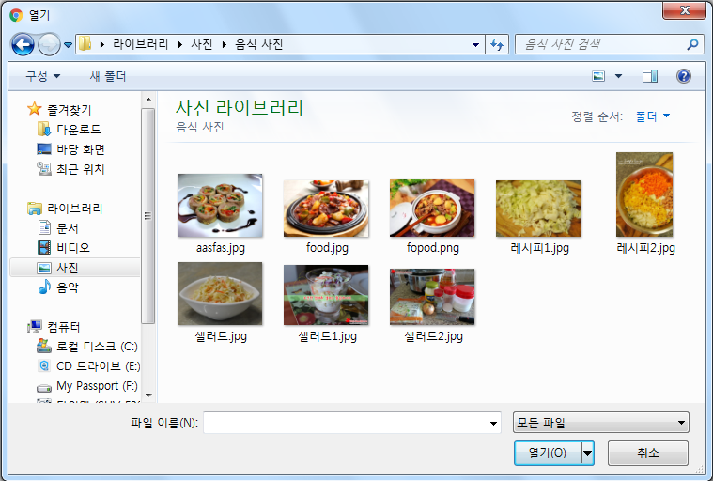
#양배추 #코코넛
사진 올리기
사진 올리기 버튼을 클릭하면
나오는 화면
이 창을 통해 레시피 설명에 사용할 이미지들을 등록한다.

Slide 38
#양배추 #코코넛
사진을 첨부한 후 해당 버튼을 클릭하면 다음단계로 이동
(활성화)
다음
레시피 올리기 아이콘 클릭 시
레시피에 사용할 사진을 올려주세요. (장당 5MB 이내, 최대 개수 10개)
+
사진올리기
food.jpg
사진올리기
food1.jpg
사진올리기
food2.jpg

Slide 39
#양배추 #코코넛
폼 완성 전까지 버튼
비활성화
이전버튼 클릭 시 이전페이지로 돌아감
이전
완료
레시피 올리기 아이콘 클릭 시
이미지의 realpath를 받아와서 뿌려줌
여기서 폼을 완성하고 완료를 눌러야지만 DB에 저장됨
여기에는 레시피를
입력해준다.
레시피 설명에 사용할 이미지들의 순서를 마우스로 드래그해서 결정해줄 수 있다.
레시피를 입력해주세요.
여기에는 재료를 해시태그로 입력해준다.
주 재료를 해시태그로 입력해주세요.

Slide 40
#양배추 #코코넛
폼 완성 후 완료버튼 클릭 시 게시물 올라감
(버튼 활성화)
이전버튼 클릭 시 이전페이지로 돌아감
이전
완료
레시피 올리기 아이콘 클릭 시
이미지의 realpath를 받아와서 뿌려줌
여기서 폼을 완성하고 완료를 눌러야지만 DB에 저장됨
여기에는 레시피를
입력해준다.
레시피 설명에 사용할 이미지들의 순서를 마우스로 드래그해서 결정해줄 수 있다.
안녕하세요 bang입니다 ㅎㅎ
오늘은 간단하게 만드는 닭볶음탕 레시피를 올려드립니다.
모두 맛있게 만들어봅시다~
여기에는 재료를 해시태그로 입력해준다.
#생닭 #감자 #고추 #마늘 #생강 #호박

Slide 41
검색
게시물 업로드 완료 화면
(초기화면)
bang 방금
0 heart
안녕하세요 bang입니다 ㅎㅎ
오늘은 간단하게 만드는 닭볶음탕 레시피를 올려드립니다.
모두 맛있게 만들어봅시다~

Slide 42
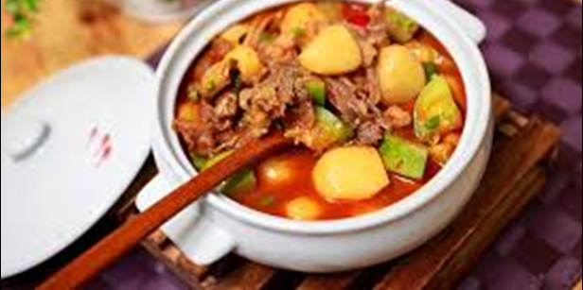
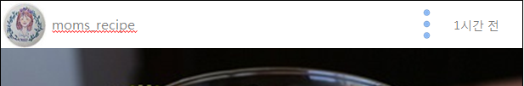
검색
게시물 업로드 완료 화면
(초기화면)
0 heart
안녕하세요 bang입니다 ㅎㅎ
오늘은 간단하게 만드는 닭볶음탕 레시피를 올려드립니다.
모두 맛있게 만들어봅시다~
#생닭 #감자 #고추 #마늘 #생강 #호박

Slide 43

검색
마이페이지 화면
mukbo
비밀번호 변경
로그아웃
나의 게시물 2개

Slide 44
검색
프로필 이미지 클릭 시
프로필이미지 변경 가능
마이페이지 화면
mukbo
비밀번호 변경
로그아웃
나의 게시물 2개
로그아웃 클릭 시
로그아웃되고
초기 로그인 페이지로 이동
비밀번호 변경 클릭 시
비밀번호 변경 페이지로 이동
이미지를 클릭하면
해당 게시물로 이동

Slide 45
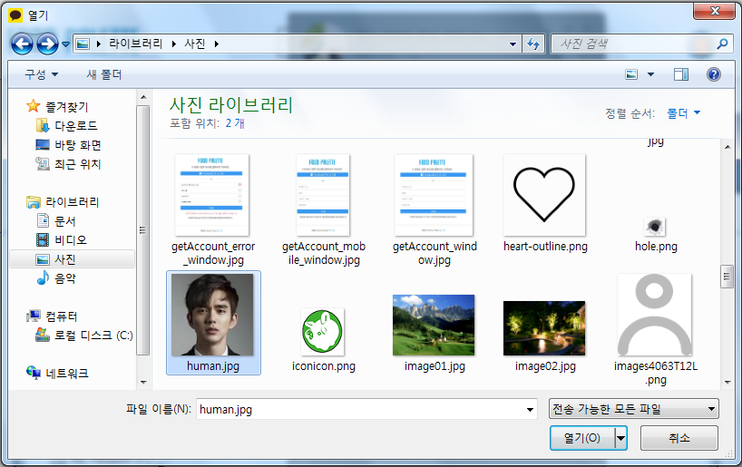
검색
프로필 변경 화면
-전
mukbo
비밀번호 변경
로그아웃
나의 게시물 2개
이미지 선택 후 열기를 클릭하면 선택한 이미지로 프로필
사진이 변경됨

Slide 46

검색
변경한 이미지로 프로필이
설정됨
프로필 변경 화면
-후
mukbo
비밀번호 변경
로그아웃
나의 게시물 2개
로그아웃 클릭 시
로그아웃되고
초기 로그인 페이지로 이동
비밀번호 변경 클릭 시
비밀번호 변경 페이지로 이동
이미지를 클릭하면
해당 게시물로 이동

Slide 47
검색
비밀번호 변경 화면
mukbo
현재 비밀번호
변경할 비밀번호
비밀번호 확인
폼을 모두 입력하기 전까지 버튼이
비활성화 되어있음.
변경

Slide 48
검색
비밀번호 변경 화면
mukbo
폼이 오류일 시, 오류내용
빨간글씨로 알려주고
입력폼 왼쪽에 아이콘이
x표로 표시됨
●●●●●●
●●●●●●●
●●●●●●●●
현재 비밀번호가 틀립니다.
변경할 비밀번호와 비밀번호 확인이
일치하지 않습니다.
폼이 정확히 입력되기 전까지
계속 비활성화 되어있음
변경

Slide 49
검색
비밀번호 변경 화면
mukbo
폼을 정확하게 입력했을 시, 완벽합니다! 문장 출력하고
입력폼 오른쪽에
체크표시 아이콘 출력함.
●●●●●●
●●●●●●●
●●●●●●●
폼을 제대로 입력했을 시
비밀번호 변경 버튼
활성화됨
해당버튼 클릭 시
비밀번호 변경 완료됨.
완벽합니다!
변경

Slide 50
검색
변경 버튼 클릭 시
mukbo
●●●●●●
확인버튼 클릭 시
마이페이지로 이동.
비밀번호 변경을 완료하였습니다!
●●●●●●●
확인
●●●●●●●
완벽합니다!
변경

Slide 51
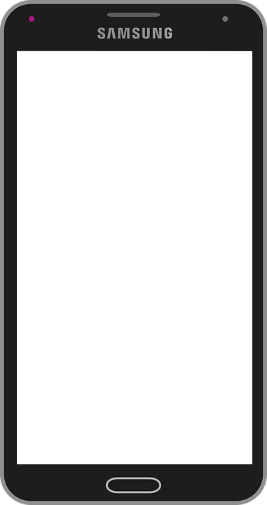
mobile
1조
프로젝트 화면설계
방신철, 정병욱, 최종윤

Slide 52

첫화면
(로그인 화면)

Slide 53
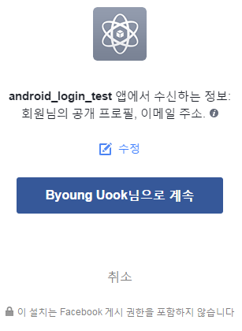
페이스북으로
로그인 클릭 시
클릭하면 해당 페이스북 계정으로 로그인됨
단말기에 페이스북 계정이 저장되어 있는경우 이런식으로 표시됨

Slide 54
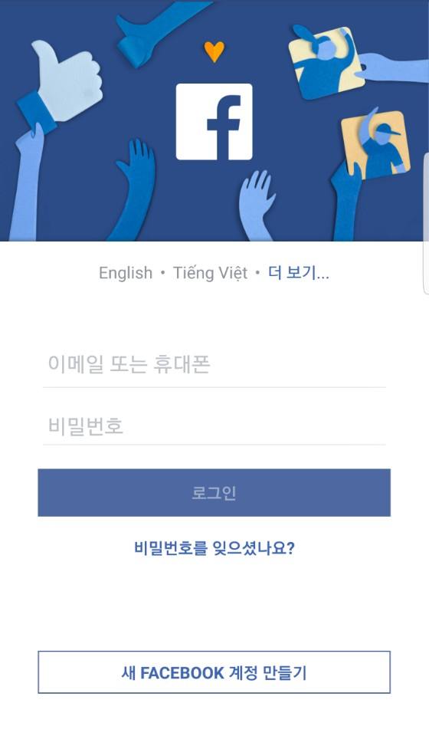
페이스북으로
로그인 클릭 시
페이스북 계정이 단말기에 저장되어있지 않은 경우
페이스북 로그인 창이 뜸
(디자인이 다를 수 있음)

Slide 55
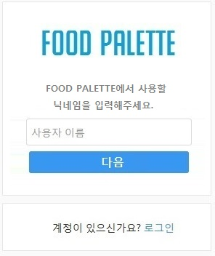
페이스북으로 첫 로그인 시

Slide 56
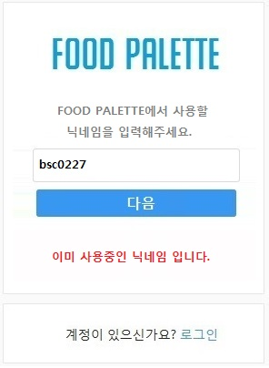
페이스북으로 첫 로그인 시
- 오류

Slide 57
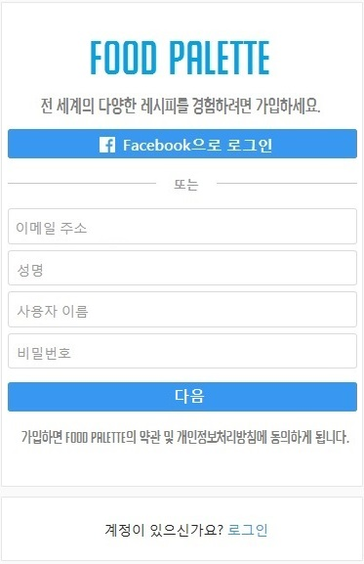
가입하기 1단계

Slide 58
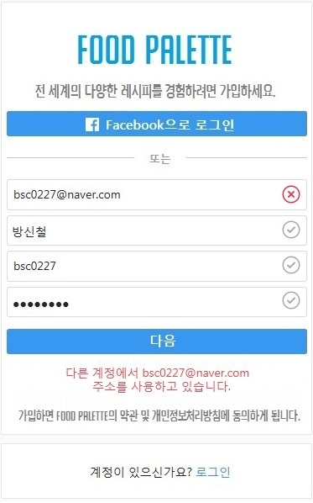
가입하기 1단계
-에러
에러발생시
이렇게
오류처리됨

Slide 59
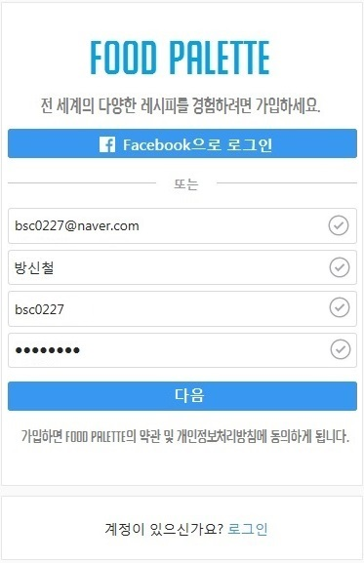
가입하기 1단계
-완료

Slide 60
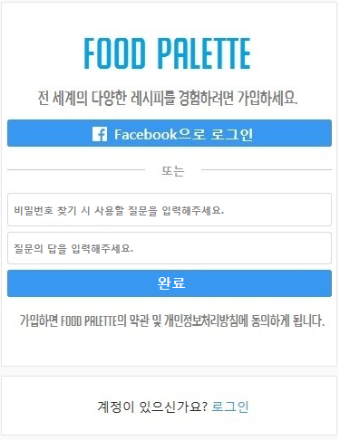
가입하기
2단계

Slide 61
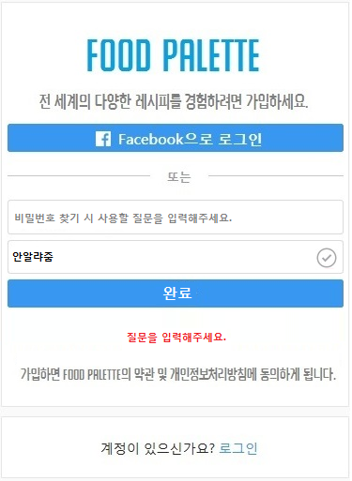
가입하기
2단계
-에러1
에러발생시
이렇게
오류처리됨

Slide 62
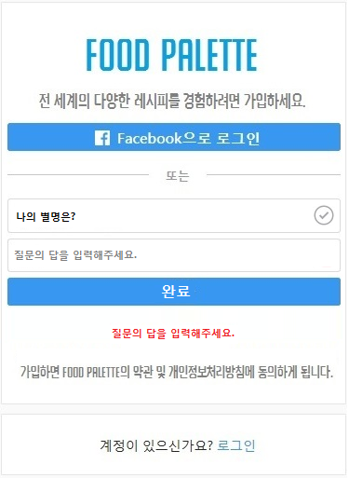
가입하기
2단계
-에러2
에러발생시
이렇게
오류처리됨

Slide 63
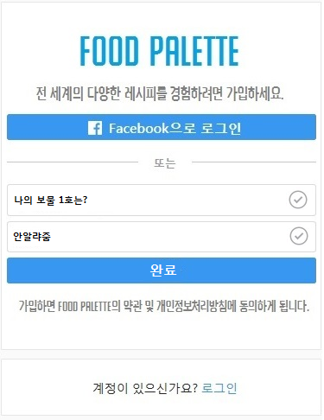
가입하기
2단계
-완료

Slide 64
가입완료 화면
확인 클릭 시
로그인 화면으로 돌아감

Slide 65
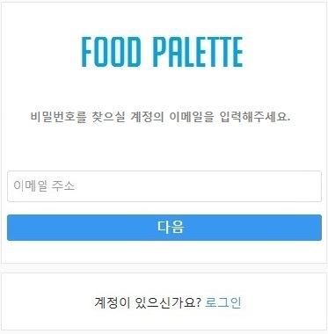
비밀번호를
잊으셨나요
클릭 시
비밀번호 찾기
1단계

Slide 66
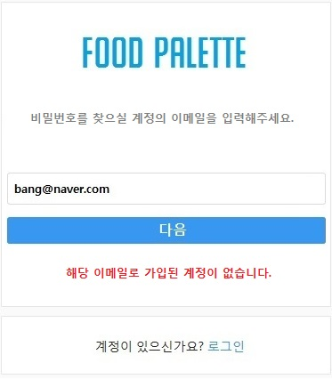
비밀번호 찾기
1단계
-오류

Slide 67
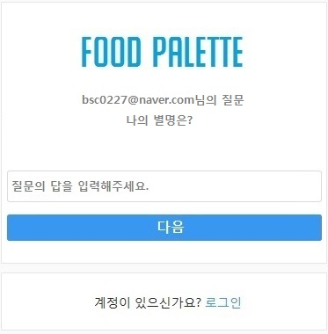
비밀번호 찾기
2단계

Slide 68

비밀번호 찾기
2단계
-오류

Slide 69

비밀번호 찾기
3단계

Slide 70

비밀번호 찾기
3단계
-에러

Slide 71

비밀번호 찾기
3단계
-완료

Slide 72

비밀번호 찾기
-완료

Slide 73
홈 화면 하이퍼링크 로고
클릭하면 홈화면으로 이동한다.
로그인 후
초기화면
레시피 검색창 구성
해시태그를 사용하여
검색가능.
왼쪽의 돋보기 모양을 클릭하면 입력한 내용으로 검색한다.
#양배추 #코코넛
moms_recipe 1시간 전
왼쪽부터
레시피북
레시피 올리기
마이페이지 순으로
아이콘 구성
하트를 클릭하면
게시글의
heart수가 1 오른다.
그리고 하트의 색이 빨갛게 변한다.
다시한번 클릭하면
취소됨.
해당 아이콘을 클릭하면 타인의 게시물일 경우
레시피북으로 스크랩 가능
자신의 게시물일 경우
수정 및 삭제 가능
112 heart
초간단 엄마표 양배추 샐러드 레시피 입니다.
레시피 시작하겠습니다!
이미지 클릭 후 슬라이드해서 넘기면서 보세요~ㅎㅎ
#양배추 #샐러드 #황금레시피 #초간단
컨텐츠를 보여줌
클릭하면 해당 레시피
게시글 열람가능
moms_recipe 2시간 전

Slide 74
초기화면 맨 끝
게시글로 간 경우
#양배추 #코코넛
moms_recipe 1시간 전
더보기 버튼을 클릭하면 10개의 게시글 추가됨
112 heart
초간단 엄마표 양배추 샐러드 레시피 입니다.
레시피 시작하겠습니다!
이미지 클릭 후 슬라이드해서 넘기면서 보세요~ㅎㅎ
#양배추 #샐러드 #황금레시피 #초간단
+더보기

Slide 75


moms_recipe 1시간 전
컨텐츠 클릭 시
슬라이드 표시가 나타나서
슬라이드하면
다음이미지로 넘어간다.
해당 이미지는 첫번째 이미지라 왼쪽 슬라이드 표시가 없다.
113 heart
해당 페이지의 댓글수를 나타냄
초간단 엄마표 양배추 샐러드 레시피 입니다.
레시피 시작하겠습니다!
이미지 클릭 후 슬라이드해서 넘기면서 보세요~ㅎㅎ
#양배추 #샐러드 #황금레시피 #초간단
댓글 3
bang 우와 좋은 레시피 감사합니다 ㅎㅎ 10분전
해당 게시글에 댓글을 달 수 있다.
mukbo 맛있겠네요~ ㅎㅎ 8분전
자신의 댓글은 삭제할 수 있다.
moms_recipe 감사합니다~ㅎㅎ 3분전
댓글 달기

Slide 76
moms_recipe 1시간 전
댓글삭제 아이콘
클릭 시
댓글 삭제하기
취소
113 heart
초간단 엄마표 양배추 샐러드 레시피 입니다.
레시피 시작하겠습니다!
이미지 클릭 후 슬라이드해서 넘기면서 보세요~ㅎㅎ
#양배추 #샐러드 #황금레시피 #초간단
댓글 삭제를 클릭하면
댓글 삭제.
취소를 클릭하면
팝업창 닫힘.
댓글 3
bang 우와 좋은 레시피 감사합니다 ㅎㅎ 10분전
mukbo 맛있겠네요~ ㅎㅎ 8분전
moms_recipe 감사합니다~ㅎㅎ 3분전
댓글 달기

Slide 77
moms_recipe 1시간 전
컨텐츠 클릭 시
슬라이드 표시가 나타나서
해당 방향으로 슬라이드하면
해당 방향의
다음이미지로 넘어간다
슬라이드 표시가 나타나서
해당 방향으로 슬라이드하면
해당 방향의
다음이미지로 넘어간다
113 heart
초간단 엄마표 양배추 샐러드 레시피 입니다.
레시피 시작하겠습니다!
이미지 클릭 후 슬라이드해서 넘기면서 보세요~ㅎㅎ
#양배추 #샐러드 #황금레시피 #초간단
댓글 3
bang 우와 좋은 레시피 감사합니다 ㅎㅎ 10분전
mukbo 맛있겠네요~ ㅎㅎ 8분전
moms_recipe 감사합니다~ㅎㅎ 3분전
댓글 달기

Slide 78
자신이 게시자이고 게시물을 삭제하거나 수정하고 싶을때
#양배추 #코코넛
moms_recipe 1시간 전
클릭하면 나오는 창
게시물 수정하기
게시물 삭제하기
취소
112 heart
초간단 엄마표 양배추 샐러드 레시피 입니다.
레시피 시작하겠습니다!
이미지 클릭 후 슬라이드해서 넘기면서 보세요~ㅎㅎ
#양배추 #샐러드 #황금레시피 #초간단

Slide 79

자신이 게시자이고 게시물 수정을
클릭했을 때
레시피 내용을 수정해주세요.
초간단 엄마표 양배추 샐러드 레시피 입니다.
레시피 시작하겠습니다!
이미지 클릭 후 슬라이드해서 넘기면서 보세요~ㅎㅎ
해당 아이콘을 클릭하면 게시물을 수정하지 않고 이전화면으로 되돌아간다.
#양배추 #샐러드 #황금레시피 #초간단
대체 재료가 있나요? 해시태그에 추가해주세요!
입력폼을 수정하고 해당 아이콘을 클릭하면 새로입력한 내용으로 게시물이 수정된다.
해당 게시판의 데이터를 읽어와서 사진은 수정할 수 없지만 내용과 해시태그는 수정할 수 있도록 한다.

Slide 80
자신이 게시자이고 게시물 삭제를
클릭했을 때
#양배추 #코코넛
moms_recipe 1시간 전
게시물 삭제
취소
게시물 삭제를 클릭하면
게시물 삭제.
취소를 클릭하면
팝업창 닫힘.
112 heart
초간단 엄마표 양배추 샐러드 레시피 입니다.
레시피 시작하겠습니다!
이미지 클릭 후 슬라이드해서 넘기면서 보세요~ㅎㅎ
#양배추 #샐러드 #황금레시피 #초간단

Slide 81
일반 사용자가
게시물을 레시피북에 스크랩하고 싶을때
#양배추 #코코넛
moms_recipe 1시간 전
해당 버튼을 클릭하면 해당 게시글이 자신의 레시피북에 스크랩된다.
레시피북에 스크랩하기
취소
단, 작성자가 스크랩한 게시물을 삭제했을 경우 레시피북에서도 삭제됨.
112 heart
초간단 엄마표 양배추 샐러드 레시피 입니다.
레시피 시작하겠습니다!
이미지 클릭 후 슬라이드해서 넘기면서 보세요~ㅎㅎ
#양배추 #샐러드 #황금레시피 #초간단

Slide 82
일반 사용자가
이미 스크랩한 게시물을 레시피북 에서 삭제하고 싶을 때
#양배추 #코코넛
moms_recipe 1시간 전
클릭하면 나오는 창
레시피북에서 삭제하기
취소
해당 버튼을 클릭하면 자신의 레시피북에서 해당게시물이 삭제된다.
112 heart
초간단 엄마표 양배추 샐러드 레시피 입니다.
레시피 시작하겠습니다!
이미지 클릭 후 슬라이드해서 넘기면서 보세요~ㅎㅎ
#양배추 #샐러드 #황금레시피 #초간단

Slide 83
레시피 올리기 아이콘 클릭시
1단계
초기 화면
레시피 게시물에 사용할 이미지들을 선택해주세요.
이 버튼을 클릭하면 이전화면으로 되돌아감
사진들을 고를 수 있도록 단말기의 갤러리 안의 사진들을 쭈욱 나열해줌

Slide 84
레시피 올리기 아이콘 클릭시
2단계
이미지 선택 시 화면
레시피 게시물에 사용할 이미지들을 선택해주세요.
1
2
사진 선택 시 선택한 순서대로 순서가 부여되고 이렇게 화면에서 표시됨
3
사진을 1개 이상 선택 시 확인 아이콘이 생성됨.
클릭 시 다음 화면으로
넘어감
상단 아이콘부분은 고정
아래 사진들 보여주는
화면은 상하 스크롤 적용

Slide 85
레시피 올리기 아이콘 클릭시
3단계
레시피 컨텐츠작성 폼
선택한 레시피 이미지에 설명을 덧붙어주세요.
선택한 n번째 이미지의 레시피 내용을 여기에 작성
이 버튼을 클릭하면 이전화면으로 되돌아감
여기에 재료 해시태그 작성
대체 재료가 있나요? 해시태그에 추가해보세요!
모든 폼 입력시 해당 아이콘 누르면 게시 완료
상단 아이콘부분은 고정
아래 작성폼은
상하 스크롤 적용

Slide 86
레시피 올리기 아이콘 클릭 시
3단계
레시피 컨텐츠
작성 폼 예시
선택한 레시피 이미지에 설명을 덧붙어주세요.
초간단 엄마표 양배추 샐러드 레시피 입니다.
레시피 시작하겠습니다!
이미지 클릭 후 슬라이드해서 넘기면서 보세요~ㅎㅎ
#양배추 #샐러드 #황금레시피 #초간단
대체 재료가 있나요? 해시태그에 추가해보세요!
모든 폼 입력시 해당 아이콘 누르면 게시 완료

Slide 87
레시피 올리기 아이콘 클릭시
4단계
완료 화면
(초기 화면)
#양배추 #코코넛
moms_recipe 방금
0 heart
초간단 엄마표 양배추 샐러드 레시피 입니다.
레시피 시작하겠습니다!
이미지 클릭 후 슬라이드해서 넘기면서 보세요~ㅎㅎ
#양배추 #샐러드 #황금레시피 #초간단
mukbo 1시간 전

Slide 88
레시피 북 화면
레시피북 페이지에 들어온 상태로 해당 아이콘을 클릭하면 다시 전체 게시글들이 보이는 초기페이지로 이동한다.
#양배추 #코코넛
레시피북 페이지에 들어온 상태로 검색하면 레시피북에 스크랩한 게시물들 중에서만 검색함
기타
해당 페이지가 스크랩한 레시피들만 보여주는 페이지이다. 해당 이미지를 클릭하면 해당 게시물 페이지로 이동한다.
등등

Slide 89
bang 17.3.20
레시피 북 화면에서
컨텐츠 클릭 시
레시피북에서 스크랩했던
게시물의 상세페이지를
보여준다.
만약 게시자가
글을 삭제할 시
스크랩된 글도 삭제된다.
125 heart
안녕하세요 bang입니다 ㅎㅎ
오늘은 간단하게 만드는 닭볶음탕 레시피를 올려드립니다.
모두 맛있게 만들어봅시다~
#닭볶음탕 #닭고기 #감자 #호박 #고추장
댓글 2
mukbo 맛있게 만들어 먹겠습니다 ㅎㅎ 17.3.20
moms_recipe 좋은 레시피 감사합니다. 17.3.20
댓글 달기

Slide 90

마이페이지
구성화면
mukbo
나의 게시물 2개
비밀번호 변경
로그아웃

Slide 91
마이페이지에 들어온 상태로 해당 아이콘을 클릭하면 다시 전체 게시글들이 보이는 초기페이지로 이동한다.
마이페이지
클릭하면 프로필 이미지 변경가능
mukbo
나의 게시물 2개
자신이 올린 게시물들을 보여줌.
클릭 시 해당
게시물페이지로
이동
비밀번호 변경
클릭 시 비밀번호 변경
로그아웃
클릭 시 로그아웃되고
초기의 로그인 화면으로 돌아감

Slide 92
프로필 이미지 클릭 시
해당 팝업창이 뜨고,
클릭하면 사진파일 선택후 프로필 이미지 변경가능
mukbo
갤러리에서
프로필 사진 변경
나의 게시물 2개
취소
비밀번호 변경
로그아웃

Slide 93



갤러리에서
프로필 사진변경
클릭 후
프로필 사진 이미지를 선택해주세요.
이 버튼을 클릭하면
마이페이지로 되돌아감
사진들을 고를 수 있도록 단말기의 갤러리 안의 사진들을 쭈욱 나열해줌

Slide 94
갤러리에서
프로필 사진변경
클릭 후
-사진선택 시
프로필 사진 이미지를 선택해주세요.
사진을 선택하면 선택한 사진의 테두리가 진해지면서 표시됨
사진을 선택하면
변경 버튼이
아래에서 위로 슬라이딩됨.
해당버튼 클릭하면 프로필 이미지 변경완료.
프로필 이미지 변경

Slide 95

갤러리에서
프로필 사진변경
-변경완료
변경된 프로필 이미지 출력
mukbo
나의 게시물 2개
비밀번호 변경
로그아웃

Slide 96
비밀번호 변경 클릭 시
현재 비밀번호
변경할 비밀번호
비밀번호 확인
폼을 모두 입력하기 전까지 버튼이
비활성화 되어있음.
변경

Slide 97
비밀번호 변경 클릭 시
- 오류
●●●●●●
폼이 오류일 시, 오류내용
빨간글씨로 알려주고
입력폼 왼쪽에 아이콘이
x표로 표시됨.
●●●●●●●
●●●●●●●●
폼이 오류여도
버튼이
비활성화 되어있음.
현재 비밀번호가 틀립니다.
변경할 비밀번호와 비밀번호 확인이
일치하지 않습니다.
변경

Slide 98
비밀번호 변경 클릭 시
- 오류 없을 시
●●●●●●
폼을 정확하게 입력했을 시, 완벽합니다! 문장 출력하고
입력폼 오른쪽에
체크표시 아이콘 출력함.
●●●●●●●
●●●●●●●
폼을 제대로 입력했을 시
비밀번호 변경 버튼
활성화됨
해당버튼 클릭 시
비밀번호 변경 완료됨.
완벽합니다!
변경

Slide 99
비밀번호 변경 클릭 시
- 오류 없을 시
●●●●●●
비밀번호 변경을 완료하였습니다!
확인버튼 클릭 시
마이페이지로 이동.
●●●●●●●
●●●●●●●
확인
완벽합니다!
변경

